Slide 1
Vest Buss Gruppen
Dialogkonferanse Ruter
November 2013

Slide 2
Vest Buss Gruppen
1. Ruter vil utnytte den samlede kompetansen bedre .
Operatører vil som oftest vite hvor skoen trykker, så flere beslutninger til operatør er positivt I våre øyne.
Dialog, kommunikasjon, fag/bransjemøter er bare positivt.
2. Standardisere i stedet for å skreddersy.
Nasjonal standard/veileder er en god tanke hvis alle fylkeskommuner kan samles om den. Alle store bussprodusenter produserer standardbusser idag og i henhold til Dir. 2001/85
De fleste krav bør være ihenhold til dette direktiv.

Slide 3
Vest Buss Gruppen
3. Ruter vil øke bruken av funksjonelle krav på bekostning av tekniske krav.
Dette er udelt positivt for oss som er leverandør.
Det kan brukes standardbusser i langt høyere grad, enn tilfellet er i dag. Sparte kostnader for alle parter.
Økt bruk av funksjonelle krav betinger også økt kompetanse hos leverandør.
4. Ta kundene med på råd og kommunisere kundebehov til næringen.
Det er kundene vi alle lever av. Målet må være flest mulig fornøyde kunder som lar bilen stå hjemme.
Kundenes behov/ønsker må analyseres.

Slide 4
Vest Buss Gruppen
5. Sørge for rett buss på rett sted ved å rydde opp i antall kategorier og legge mer av ansvaret på operatøren.
Dette er også ubetinget positivt for oss som leverandør.
Det betyr større andel standardbusser som også har positiv innvirkning på kostnader.
6. Utvikle kontrakter som åpner for flåtestyring og gir mer fleksibilitet.
Hvis krav til f.eks skolebuss/brukt buss skal differensieres
så må det gjenspeiles i vekting (pris – kvalitet - miljø).

Slide 5
Vest Buss Gruppen
7. Implementere en materiellstrategi som peker framover og tar inn kommersiell tilgjengelig teknologi.
Lovforslag i EU om å redusere bruken av landbruks- basert biodrivstoff fra 2020 til 5% av total forbruk i EU`s transportsektor.
Hvis figuren og tabellen viser et rett scenario for drivstoffutgifter (McKinsey og TØI) + Eu`s lovforslag så kan det være fornuftig med kortere kontrakts perioder i en overgangs fase.
Problem pr i dag med ingen standard på el-busser.
Mangel på infrastruktur og mange forskjellige lade løsninger i markedet. Kan Trolley bussene få et come back de nærmeste årene? Er næringen klar?

Slide 6
Vest Buss Gruppen
8. Rydde i anbudsdokumentene bl a unngå gjentakelse av lovverk.
Som leverandør ser vi kun positivt på dette.
9. Gå foran ved å legge til rette for nasjonal standard for busser.
Hvis vi kan komme dit at en nasjonal standard vil bli brukt i hele Norge, så ser vi at standardbusser kan brukes i langt større grad.
10. Legge til rette for annenhåndsmarked for busser bl a ved gjennomgang av designkrav.
Design burde vært felles for hele Norge slik at bussene kan brukes på tvers av alle fylkesgrenser.
Bruk av brukte busser som mangler vedtatt design er god bruk av ressurser.

Slide 7
Vest Buss Gruppen
Kommentarer til materialbeskrivelsen.
3.2.3 Kommunikasjon
Mobiltelefon må kunne brukes dersom det er med handsfree eller telefon beregnet for kjøretøy.
4.1.2 Dører
- Klasse III. For å kunne ha rullestolheis i dør 2 må dørkonfigurasjon 1+2+0 også kunne benyttes
- Klasse II <13,5m. Her må dørkonfigurasjon 1+2+0 også kunne benyttes
- Klasse II >13,5m. Her må dørkonfigurasjon 1+2+1 også kunne benyttes
- Klasse I <11m. De aller fleste busser i denne størrelsen er 12-12,5m Derfor bør det være skille for dørvalg
- Døråpning må referere til EU-direktivet
4.1.4 Kontrastfarger
- Er trinnkanter inkludert reposkanter?

Slide 8
Vest Buss Gruppen
Kommentarer til materialbeskrivelsen.
4.1.7 Barnevognplass/ rullestolplass
- Lengde på barnevognplass har direkte innflytelse på antall sitteplasser. Dette må være med i betraktningene ved et slikt krav. Busser er gjerne konstruert etter kravene i EU-direktivet. Slike krav fører oftest til spesialtilpasninger av kjøretøyet.
5.1.1 Linjenummer og destinasjonsskilter
- Er det krav til RGB-farge i nummerdel eller?
5.2.1 Stoppsignalskilt/ skjerm
- Lysskilt for stoppsignal bør har teksten «Stop» og ikke «Stopper» (Stop er internasjonalt)
5.2.2 Plass for lommeruter og annen publikumsinformasjon
- Informasjonsvegg er en direkte spesialtilpasning

Slide 9
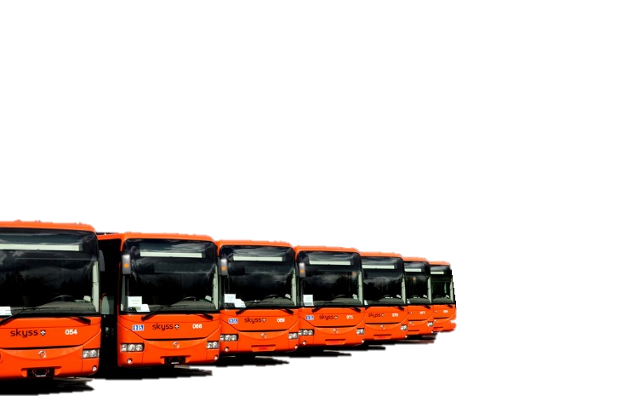
Vest Buss Gruppen
5.3 Automatisk audiell og visuell stoppestedsannonsering
- Er dette en del av SIS-systemet?
7.2 Komfortkrav til seter
- «Flest mulig sitteplasser skal være plassert i bussens reiseretning og være plassert uten innvendige trinn (podester).» Skal bussen være uten storepos? (flatt gulv)
9. Dører
- Innsvingdører er ikke tilgjengelig på alle modeller. Dette bør i hovedsak være anbefaling for lavgulv/laventré
9.1 Dørbetjening
- Dette er en spesialtilpasning

